Slide 1
信息安全
执教：廖里山

Slide 2
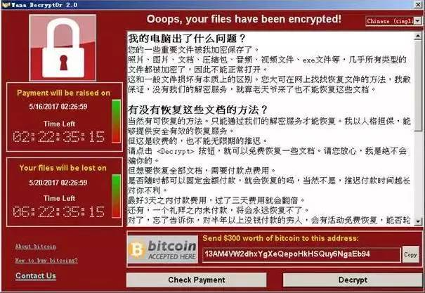
信息安全的保障
2017年5月12日是个平静的日子，大家都高高兴兴地收拾回家度周末了。然而，从下午开始，网络安全公司就不断接到用户求救电话，越来越多的用户遭受计算机病毒袭击，电脑被加密锁闭……

Slide 3
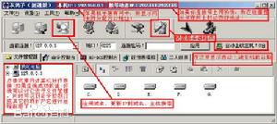

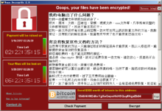

信息安全的保障
你了解哪些计算机病毒？
1) 灰鸽子（木马病毒）
2) 熊猫烧香（蠕虫病毒）
3) Wannacry勒索蠕虫病毒

Slide 4
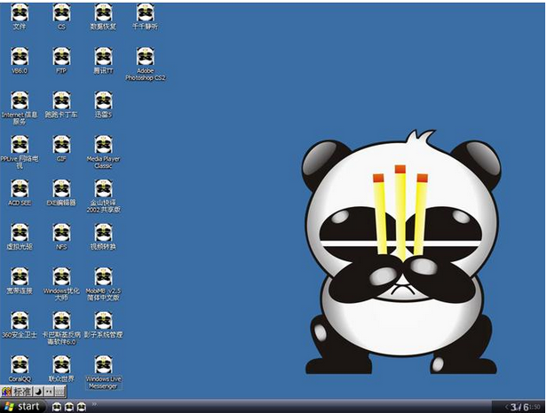

Slide 5
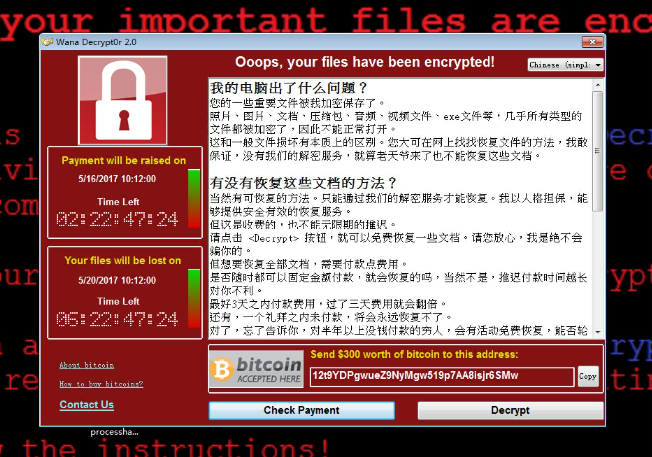

Slide 6
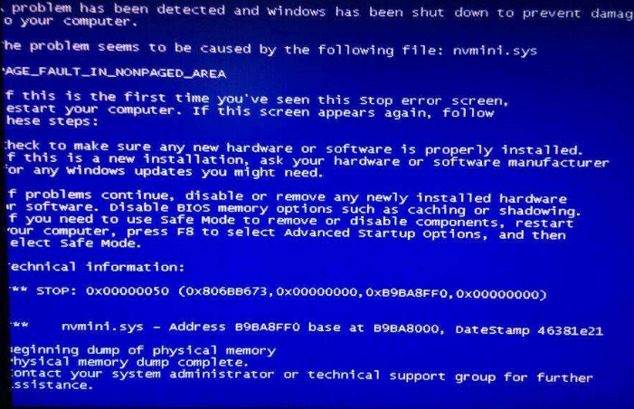

Slide 7
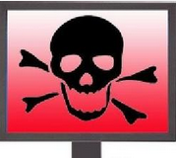
信息安全的保障
计算机病毒需要防范吗？
计算机病毒是隐藏在计算机系统中的一种程序，它通过自我复制或者修改其他程序扰乱计算机系统的正常工作，甚至对计算机系统造成破坏。
传播方式：
通过光盘、U盘的交换以及计算机网络传播
防范方式：
在计算机中安装防病毒软件，如“360”杀毒，“金山毒霸”，“瑞星”，“电脑管家”等

Slide 8
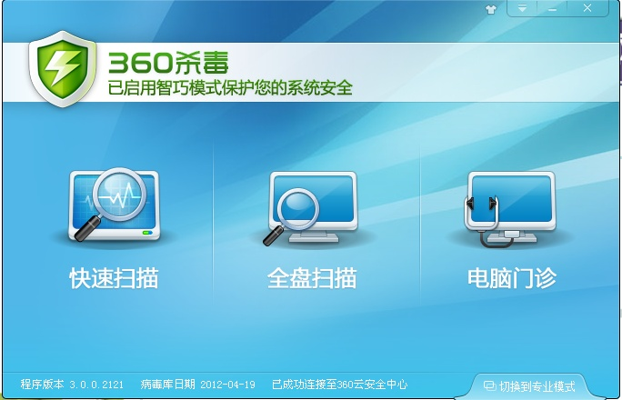
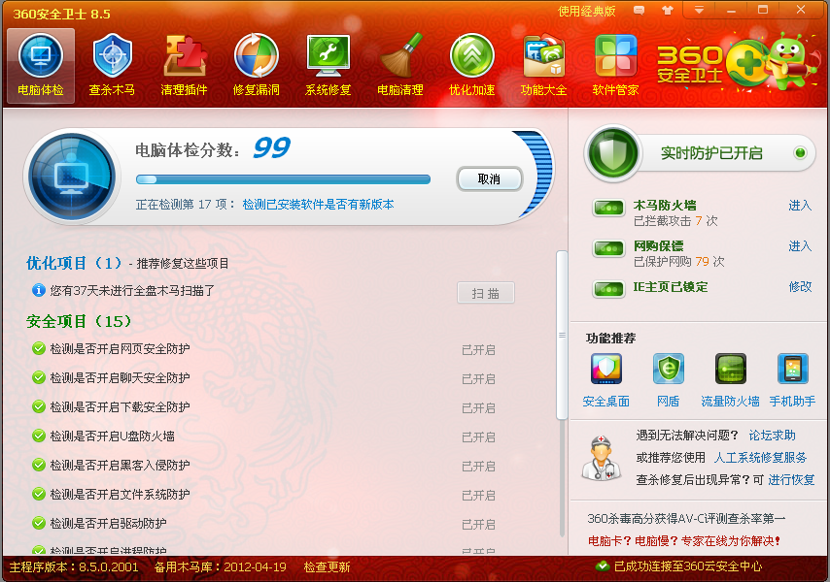
防范病毒、“骇客”入侵的方法？
防病毒最直接方法就是在计算机系统中安装防病毒工具

Slide 9

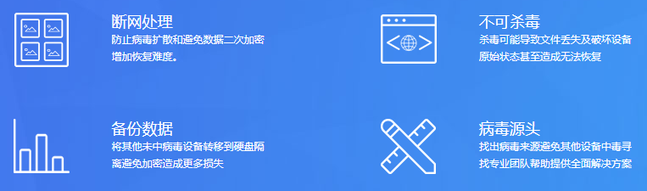



Slide 10
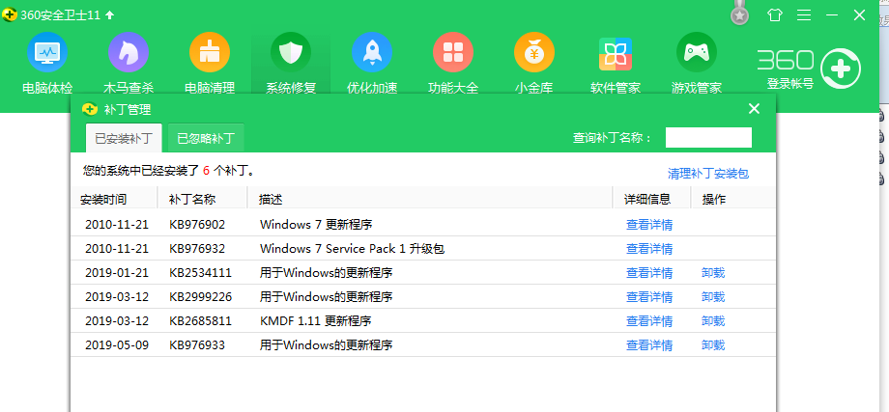
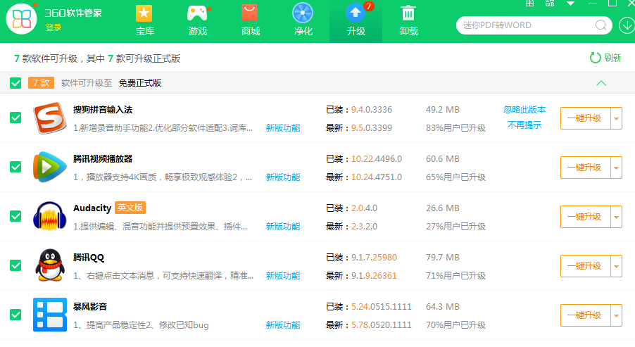
软件系统的安全
计算机软件会出现故障吗？
任何计算机软件都是人设计的，
因此总会有错误、漏洞，
常见的修复方式：打“补丁”、提示软件要更新

Slide 11
硬件系统的安全
我们在计算机中正打开 WPS 软件编辑一份班会课的小组汇报PPT，当编辑到一半的时候，突然停电，会造成什么后果？
已经保存的内容会保留在文件中，但是没有保存的部分就没有了。

Slide 12
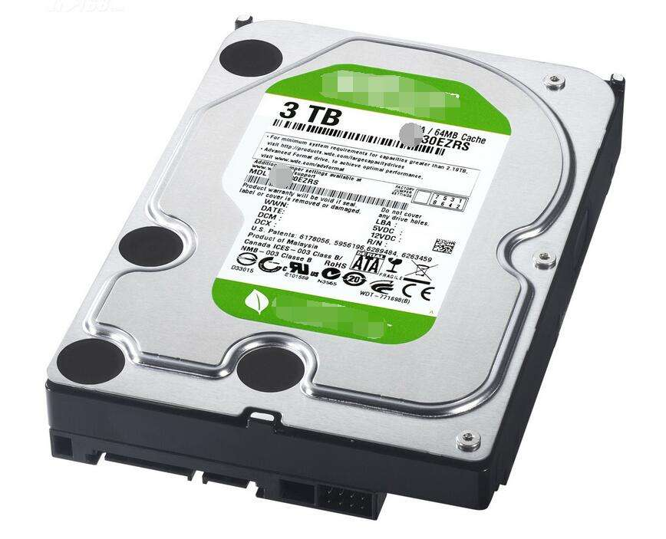
硬件系统的安全
电脑的硬盘有损坏了该怎么办呢？
1、如果硬盘发生故障了，最好先使用原厂软件对故障盘进行检测和修复。
2、如果想要数据的话，可以找数据恢复软件进行专业的修复工作，不要找不靠谱的商家恢复数据。
3、如果都行不通的话，你就只有重新更换一个硬盘了。

Slide 13
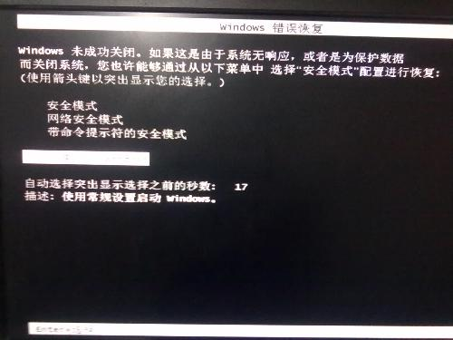
软件系统的安全
非正常关机后，windows 7启动时的错误修复。
请选择
“正常开机模式”

Slide 14

硬件系统的安全
UPS
不间断电源
防止突然停电对计算机信息系统造成伤害
（价格？？？？）

Slide 15

信息安全的保障
黑客——计算机高手
骇客——非法入侵别人计算机系统的人

Slide 16
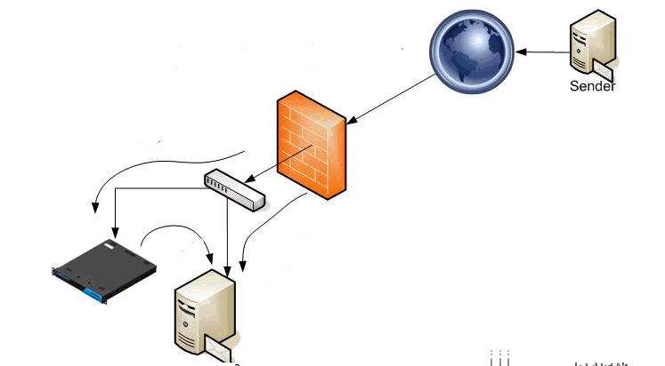
防范病毒、“骇客”入侵的方法？
防骇客最直接方法就是在计算机系统中安装个人防火墙

Slide 17
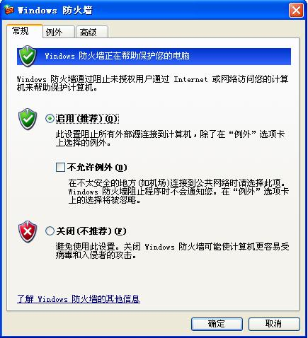
防范病毒、“骇客”入侵的方法？
防火墙是指一种将内部网和外部网分开的方法，实际上是一种隔离技术。

Slide 18
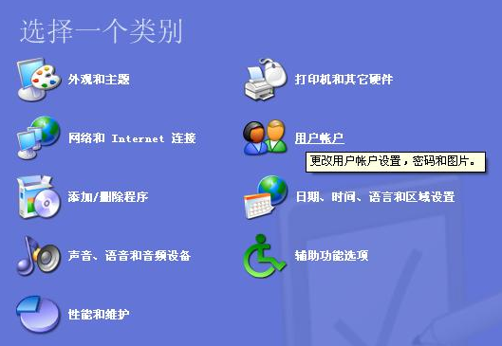
防范“骇客”入侵的方法？
设置用户账户及密码，防止骇客攻击

Slide 19
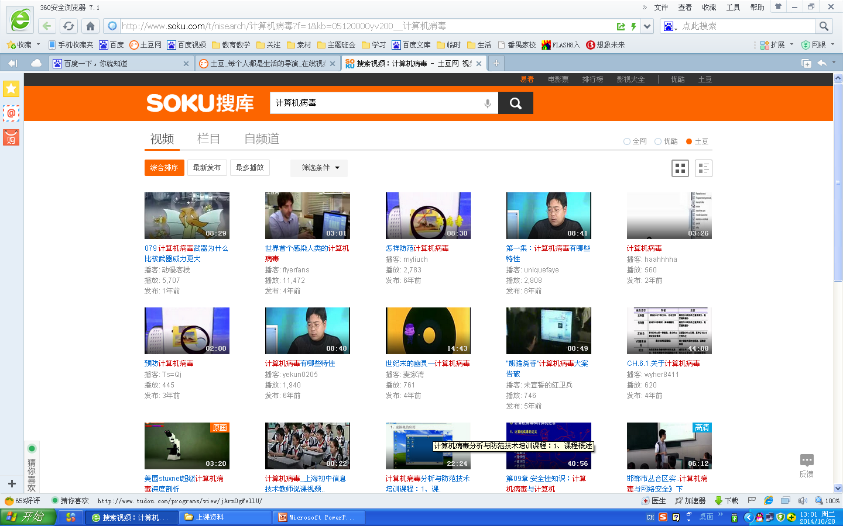
防范“骇客”入侵的方法？
安全上网，远离病毒与骇客的攻击

Slide 20
信息安全的保障
硬件系统的安全
信息系统
的安全
信
息
安
全
软件系统的安全
信息内容
的安全

Slide 21
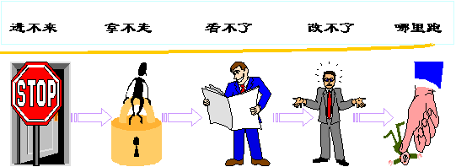
防范“骇客”入侵的方法？

